Slide 1
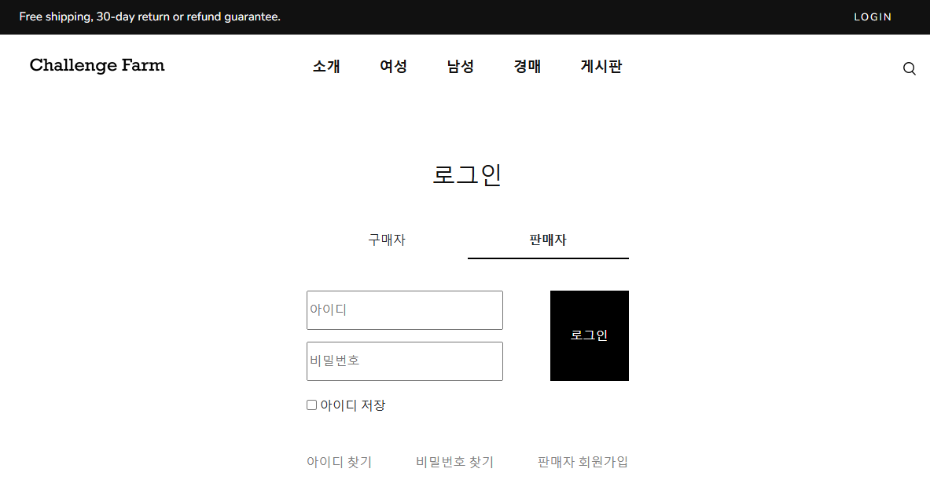
판매자(WEB) – 로그인
[ Description ]
로그인
[ Definition ]
NO | Description
1 | 로그인 버튼 클릭 시 로그인 시도
2 | 아이디 저장하기 체크 시 쿠키에 아이디 저장
3 | 클릭 시 아이디 찾기 페이지로 이동
4 | 클릭 시 비밀번호 찾기 페이지 이동
5 | 회원가입 버튼 클릭 시 가입 약관 동의 페이지로 이동
1
2
3
4
5

Slide 2
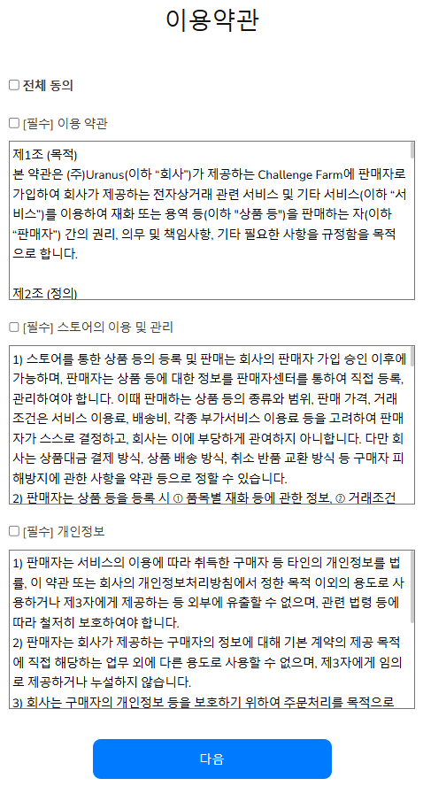
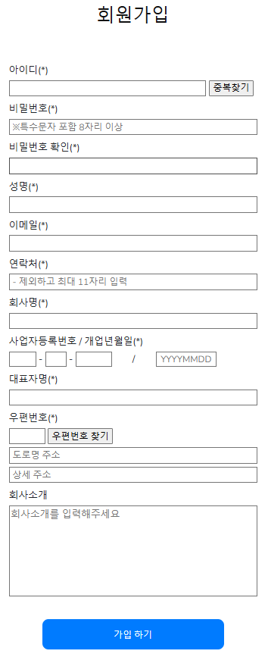
판매자(WEB) – 이용약관 및 회원가입
[ Description ]
이용약관 및 회원가입
[ Definition ]
NO | Description
1 | [필수] 약관 체크 후 회원가입 페이지로 이동
2 | 필수 값 확인 후 가입 처리
1
2

Slide 3
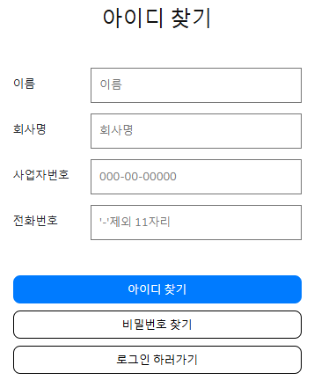
판매자(WEB) – 상품 현황_아이디 찾기
[ Description ]
상품 현황_아이디 찾기
[ Definition ]
NO | Description
1 | 각 항목을 입력 후 아이디 찾기 버튼을 누르고 데이터가 일치하면 아이디를 표시
1
2

Slide 4
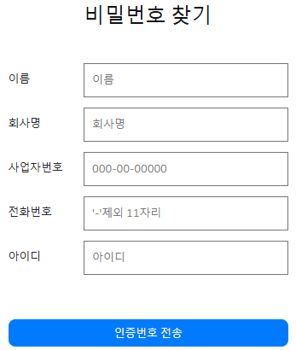
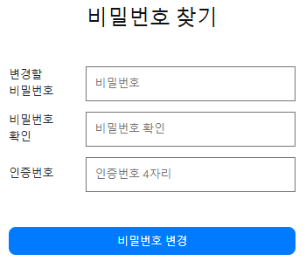
판매자(WEB) – 상품 현황_비밀번호 찾기
[ Description ]
상품 현황
[ Definition ]
NO | Description
1 | 각 항목을 입력 후 인증번호 전송 버튼을 누르고 데이터가 일치하면 인증번호를 표시하면서 비밀번호 변경 페이지로 이동
2 | 변경할 비밀번호와 인증번호가 모두 일치하면 비밀번호 변경
1
2

Slide 5
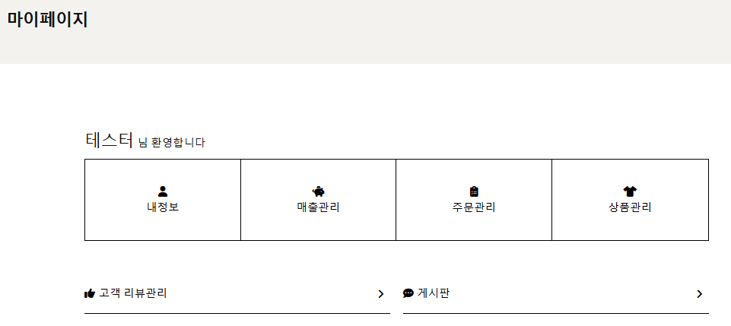
판매자(WEB) – 로그인 후 메인
[ Description ]
로그인 후 메인(마이페이지)
[ Definition ]
NO | Description
1 | 각 항목에 해당하는 페이지로 이동
2 | 고객 리뷰관리 페이지로 이동
3 | 게시판으로 이동
1
2
3

Slide 6
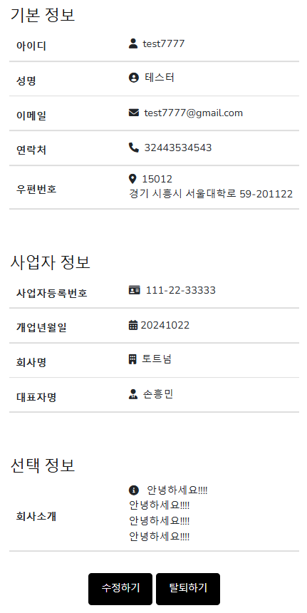
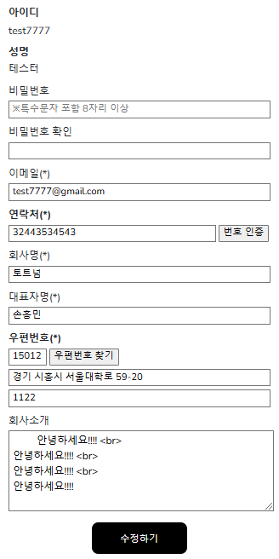
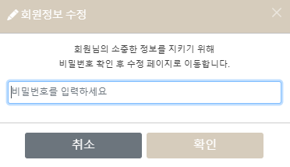
판매자(WEB) – 마이페이지_내 정보_수정
[ Description ]
마이페이지_내 정보_수정
[ Definition ]
NO | Description
1 | 비밀번호가 일치하면 수정 페이지로 이동
2 | (*) 필수 값을 확인하고 연락처는 번호 인증을 받은 후 수정 처리
2
1

Slide 7
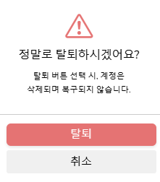
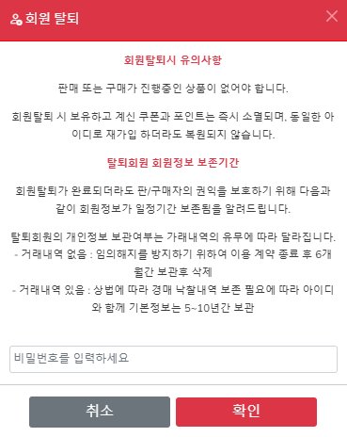
판매자(WEB) – 마이페이지_내 정보_탈퇴
[ Description ]
마이페이지_내 정보_탈퇴
[ Definition ]
NO | Description
1 | 탈퇴하기 버튼을 누르면 탈퇴 창 표시
2 | 비밀번호가 일치하면 두 번째 탈퇴 창을 표시하고, 탈퇴 버튼을 누르면 회원 탈퇴 완료
2
1

Slide 8
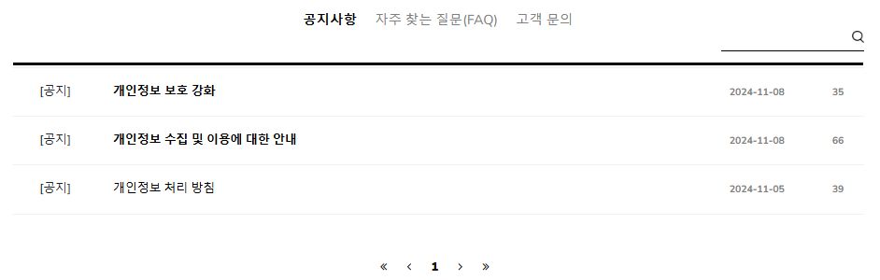
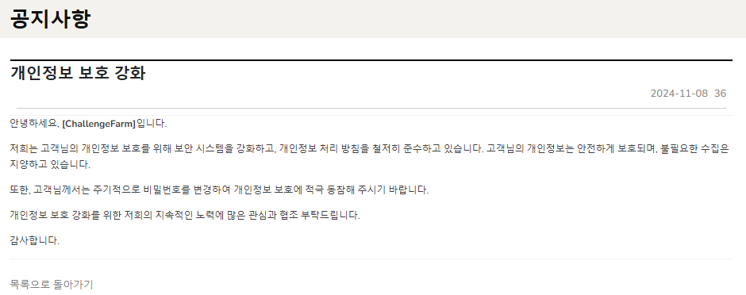
구매자(WEB) - 공지사항
[ Description ]
공지사항
[ Definition ]
NO | Description
1 | 제목 클릭시 상세페이지로 이동
2 | 상세페이지 표시
1
2

Slide 9

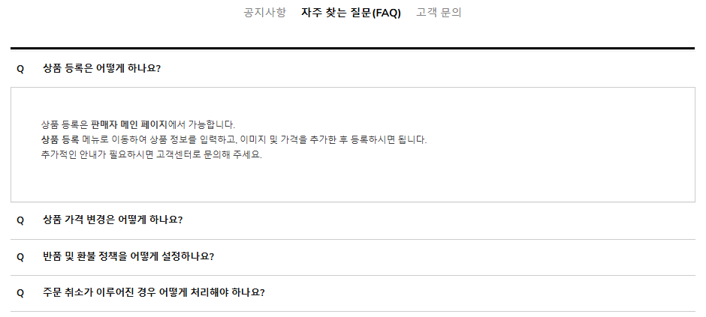
구매자(WEB) – 자주 찾는 질문(FAQ)
[ Description ]
자주 찾는 질문(FAQ)
[ Definition ]
NO | Description
1 | 제목을 클릭하면 내용 표시
1

